Slide 1
¿Cómo nos transportamos por tierra, aire y agua?

Slide 2
1.- Para trasladarnos de un lugar a otro necesitamos medios de transporte.
2.- Los medios de transporte son los vehículos que utilizamos para que nos trasladen de un lugar a otro lugar.

Slide 3
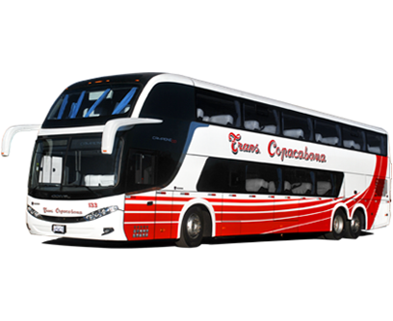
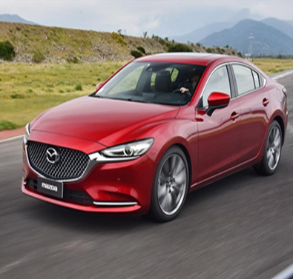
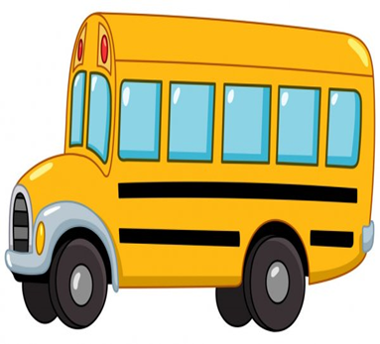
3.- Los medios de transporte pueden ser:
Terrestres.- Son los que se mueven por la tierra o sea son vías terrestres, como: moto, bicicleta, autos, camión, camioneta, etc.-
Autos
Autobús
Flotas

Slide 4
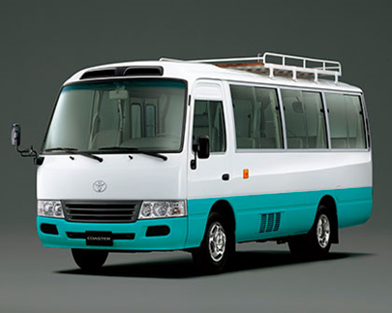
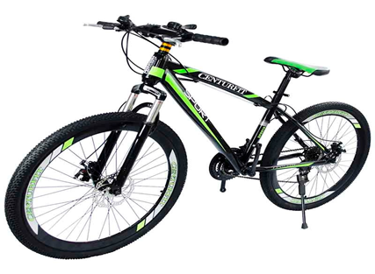
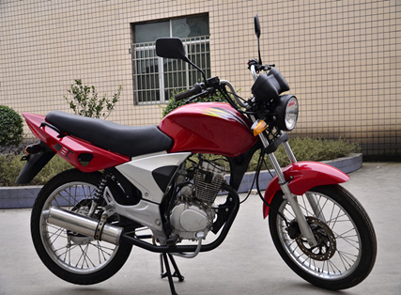
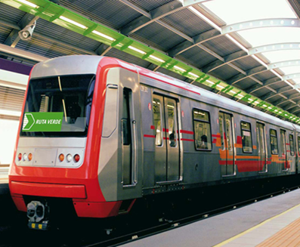
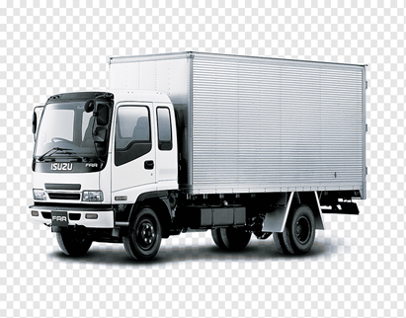
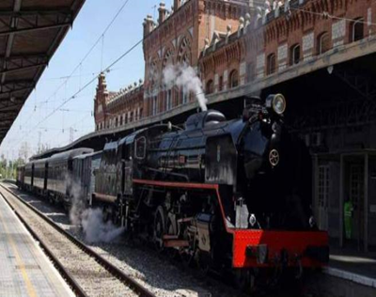
Micro
Bicicleta
Moto
Metro
Camión
Tren

Slide 5
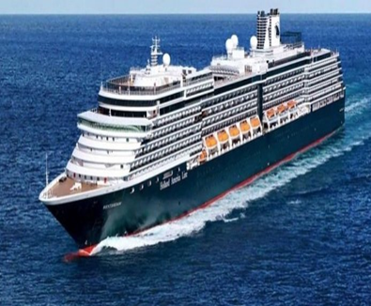
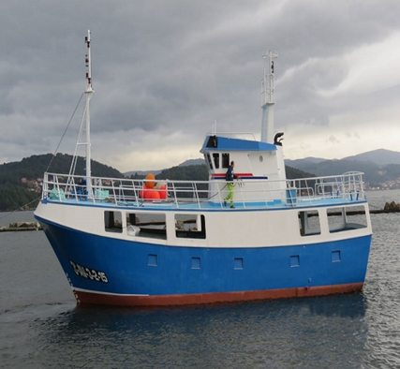
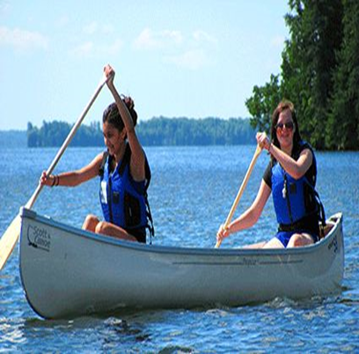
b) Acuáticos.- Son los que se mueven por agua como: barco, bote, canoa, crucero, submarino, etc.
Crucero
Barco
Canoa

Slide 6
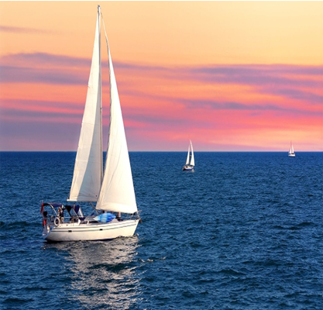
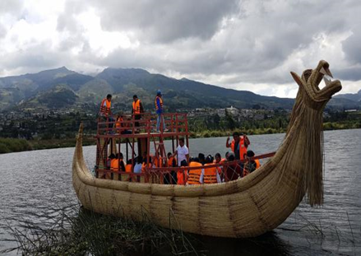
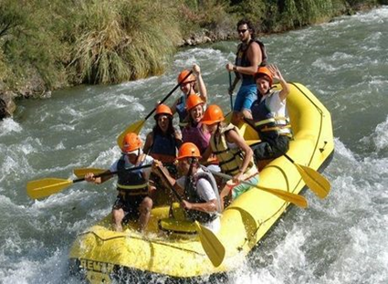
Velero
Balsa
Kayak

Slide 7
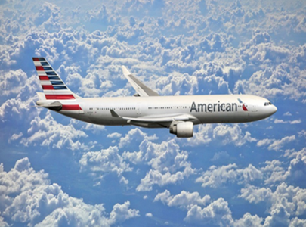
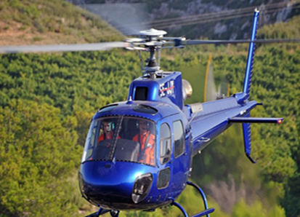
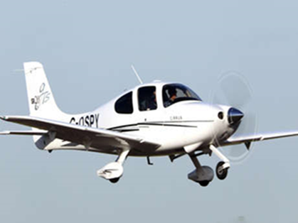
c) Aéreos.- son los que se mueve por el aire (vía aérea) y son:
avión, avioneta, helicóptero, cohete, nave espacial, etc.
Avión
Helicóptero
Avioneta

Slide 8
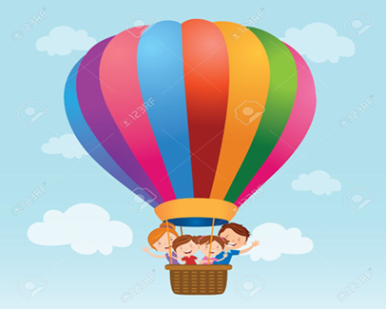
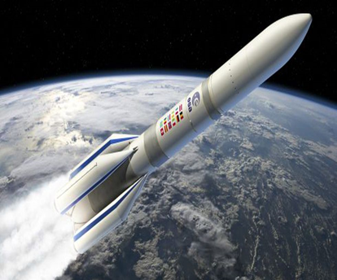
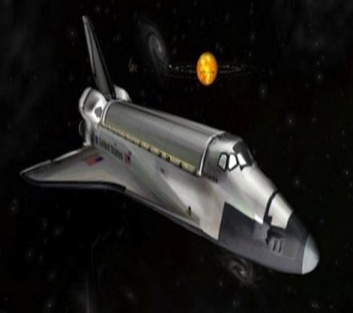
Globo Aerostático
Cohete
Nave Espacial

Slide 9
4.- Debemos cuidar los medios de transporte porque nos facilitan el traslado de un lugar a otro.

